Slide 1
pd-5. 標本の平均、母平均
（Python による ICT システム）
URL: https://www.kkaneko.jp/de/pd/index.html
金子邦彦

Slide 2
アウトライン
平均
母集団と標本
標本の平均値
標本の分散値
演習

Slide 3
1. 平均

Slide 4
平均
平均は，データの合計を，データの個数で割ったもの
10, 40, 30, 40 の平均: 120 ÷ 4 で 30
複数の値の組の平均を考えることもある
(10, 5), (40, 10), (30, 5), (40, 20) の平均:
合計は 120 と 40．4で割って (30, 10)
平均は，データ集合の代表とみることができる場合がある
計測に誤差があるとき，
複数の計測を繰り返し，平均をとることで，誤差を軽減できることも
平均

Slide 5
平均を使うときの注意点
平均
平均
このような平均に，
意味があるでしょうか？
データの分布によっては，平均では役に立たないこともある．
（平均は万能ではない）

Slide 6
2. 母集団と標本

Slide 7
母集団
母集団は，調査や研究の対象となる全体の集団のこと
母集団の把握と理解が重要
（例）人類全体、２０歳以上の人類全体

Slide 8
サンプリングと標本
母集団全体を調べることが困難な場合、サンプリングを適切に行う
（例）１０００名をランダムに選ぶ
サンプリングは、母集団から一部を選ぶこと。
母集団全体を調べるのでなく、一部を調べることになる。
標本は、サンプリングで選ばれたもののこと。
母集団
サンプリング
標本

Slide 9
サンプリングと標本
あるときの標本
別の標本
母集団
128 104
124
85
120
118
110
96
85
109
平均
112.2
平均
103.6
選ばれた標本によっては、
値が違い、平均なども異なってくる

Slide 10
十分な数の標本が必要
あるときの標本
母集団
128 104
124
85
120
標本の大きさが小さいと、結果の信頼性が下がる
十分な数の標本を得ることが重要
標本の大きさの決定は簡単に決めることができない
母集団の特徴、調査や研究の目的によって，適切な標本の大きさは変わることに注意しよう

Slide 11
まとめ
母集団：調査や研究の対象となる全体の集団
サンプリング：
母集団全体を調べることが困難な場合、母集団から一部を選ぶサンプリングを行う。
母集団の特徴や性質を推測することが可能となる。
標本：
標本は、母集団からサンプリングで選ばれた母集団の一部。
標本から得られたデータを分析し、母集団全体の性質や傾向を推測可能。
【注意点】十分な標本サイズの確保が必要。ランダムに選択するなどの考慮が重要。

Slide 12
3. 標本の平均値

Slide 13
今から行うことのイメージ
母集団
たくさんの標本
平均の算出
母集団の平均を
母平均という
母平均の推定
母平均の推定の精度を分析する
ために、母集団は正規分布である
と仮定

Slide 14
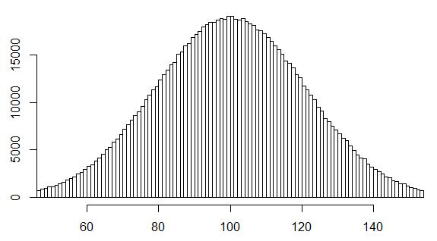
正規分布
正規分布は，平均と分散だけで頻度分布を考える。
分散は，データの散らばり度合を表す
平均
頻度大
分散
頻度小

Slide 15
正規分布
正規分布は，平均と分散だけで頻度分布を考える。
分散は，データの散らばり度合を表す
平均
頻度大
分散
頻度小

Slide 16
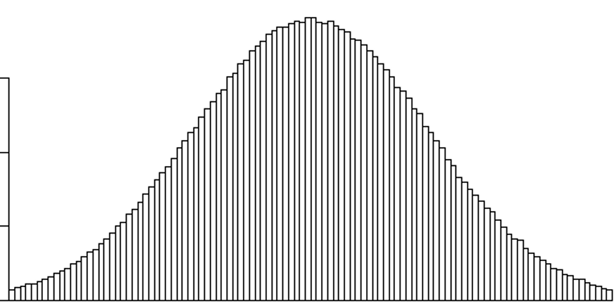
母集団は正規分布であるとし、標本の 平均値を算出
標本（標本数は n）
母集団
平均 （n 個の数の平均）
正規分布

Slide 17
母集団は正規分布であるとし、標本の 平均値を算出
標本（標本数は n ，n = 5）
母集団
128 104
124
85
120
80
80
126
122
79
118
110
96
85
109
正規分布

Slide 18
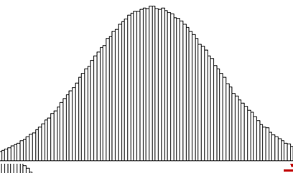
母集団は正規分布であるとし、標本の 平均値を算出
標本（標本数は n ，n = 5）
母集団
128 104
124
85
120
80
80
126
122
79
118
110
96
85
109
平均 112.2
平均 97.4
平均 103.6
正規分布
平均はばらつく。

Slide 19
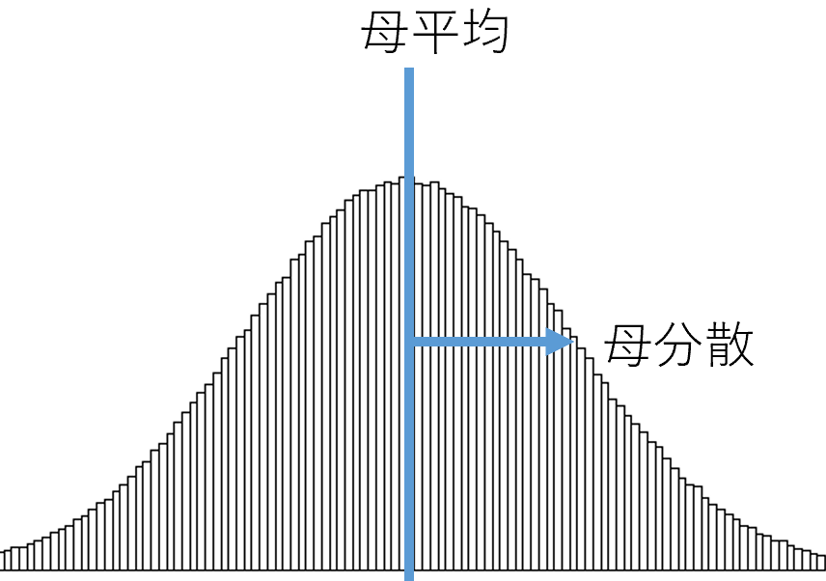
母集団は正規分布であるとし、標本の 平均値を算出
標本（標本数は n ）
母集団
平均はばらつく。
母集団が正規分布であるとき、
この分布も正規分布
この正規分布の平均
＜母平均＞に等しい
この正規分布の分散
＜母分散＞／n
正規分布
母集団の平均は、母平均という
母集団の分散は、母分散という

Slide 20
まとめ
母集団
標本（標本数は n ）
平均
この平均から、
母平均を推定したい
母分散が小さいほど精度がよい。n が大きいほど精度がよい
正規分布
この正規分布の＜分散＞は、＜母分散＞／n
正規分布

Slide 21
4. 標本の分散値

Slide 22
今から行うことのイメージ
母集団
たくさんの標本
不偏分散の算出
母集団の不偏分散を
知りたい
母集団の不偏分散の推定
母不偏分散の推定の精度を分析する
ために、母集団は t 分布であると仮定
（t 分布は正規分布と少し異なる形）

Slide 23
分散は，データの散らばり度合を表す
母分散（母集団の分散）は、標本からは推定できないもの
母分散の代わりに、不偏分散を用いる

Slide 24
標本の分散値を算出
標本（標本数は n ，n = 5）
母集団
128 104
124
85
120
80
80
126
122
79
118
110
96
85
109
t 分布
不偏分散 314.2 170.3 591.8
求まった値はばらつく。
・その分布の平均は、
元の母集団の不偏分散に等しい
・n が大きいほど精度がよい

Slide 25
5. 演習

Slide 26
Python による平均，分散，不偏分散
平均 numpy の mean
分散，不偏分散 numpy の var

Slide 27
Python による平均の算出
ライブラリのインポート import numpy as np numpy という数値計算ライブラリをインポート．np という名前で使用できるようにしている
データの準備 y1 = [10, 40, 30, 40] リストy1を作成、その中に4つの数値 10, 40, 30, 40 を設定
平均の算出と表示 print(np.mean(y1))
numpyのmeanを使ってリストy1の平均を算出

Slide 28
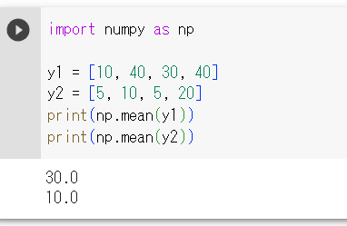
平均（Google Colaboratory）
import numpy as np
y1 = [10, 40, 30, 40]
y2 = [5, 10, 5, 20]
print(np.mean(y1))
print(np.mean(y2))
ライブラリのインポート
データ
平均の算出と表示
コード

Slide 29
Python による不偏分散の算出
ライブラリのインポート import numpy as np numpy という数値計算ライブラリをインポート．np という名前で使用できるようにしている
データの準備 y1 = [10, 40, 30, 40] リストy1を作成、その中に4つの数値 10, 40, 30, 40 を設定
不偏分散の算出と表示 print(np.var(y1, ddof=1))
numpyのvarを使ってリストy1の平均を算出

Slide 30
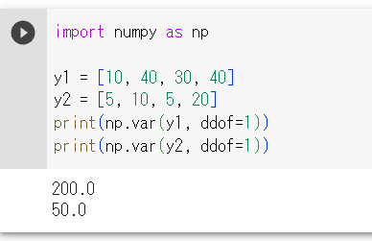
不偏分散（Google Colaboratory）
import numpy as np
y1 = [10, 40, 30, 40]
y2 = [5, 10, 5, 20]
print(np.var(y1, ddof=1))
print(np.var(y2, ddof=1))
ライブラリのインポート
データ
不偏分散の算出と表示
コード

Slide 31
正規分布に従うランダムデータ
ライブラリのインポート import numpy as np numpy という数値計算ライブラリをインポート．np という名前で使用できるようにしている
データの準備 y1 = np.random.normal(100, np.sqrt(20), 1000000) リストを作成．正規分布に従う． 平均は 100，分散は 20，データの個数は 1000000個
平均の算出と表示 print(np.mean(y1))
numpyのvarを使ってリストy1の平均を算出
④ 不偏分散の算出と表示 print(np.var(y1, ddof=1))
numpyのvarを使ってリストy1の平均を算出

Slide 32
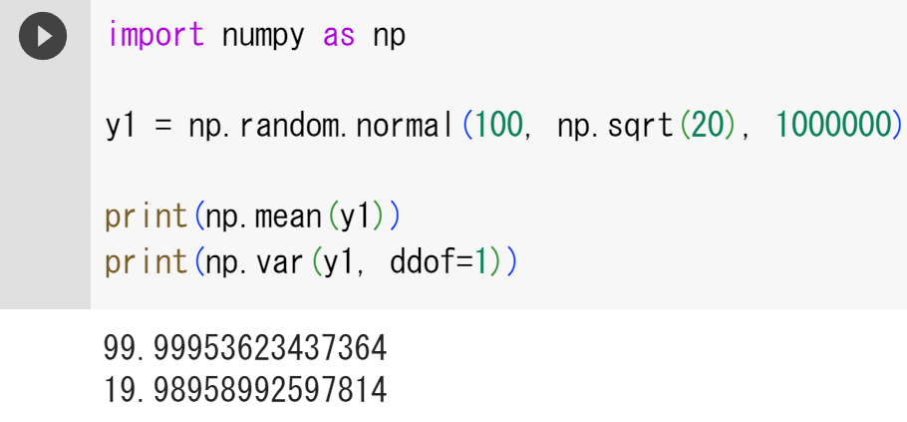
正規分布に従うデータの平均と不偏分散（Google Colaboratory）
import numpy as np
y1 = np.random.normal(100, np.sqrt(20), 1000000)
print(np.mean(y1))
print(np.var(y1, ddof=1))
ライブラリのインポート
正規分布に従うランダムデータ
平均は 100，分散は 20，
データの個数は 1000000個
平均の算出と表示
不偏分散の算出と表示
コード
標本数が多い場合
不偏分散の値は、
母分散の値に近づく
（大数の法則による）

Slide 33
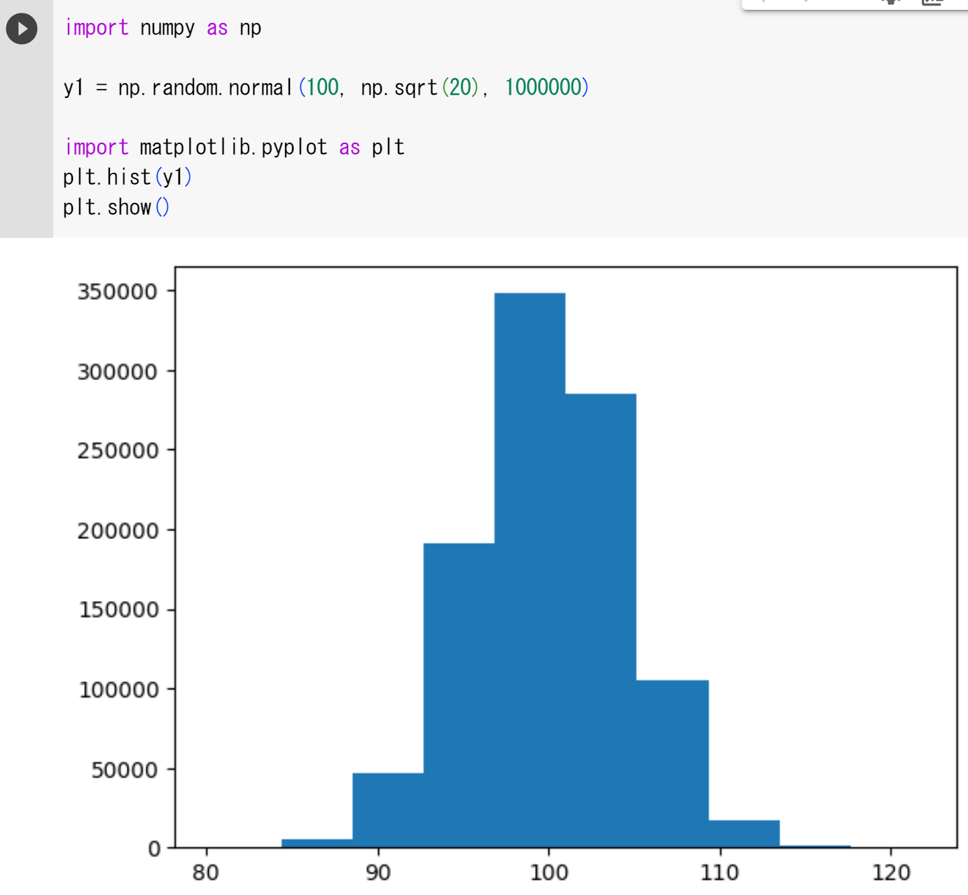
正規分布に従うデータのヒストグラム（Google Colaboratory）
import numpy as np
y1 = np.random.normal(100, np.sqrt(20), 1000000)
import matplotlib.pyplot as plt
plt.hist(y1)
plt.show()
ライブラリのインポート
正規分布に従うランダムデータ
平均は 100，分散は 20，
データの個数は 1000000個
ヒストグラム
コード

Slide 34
正規分布に従うランダムデータのサンプリング
ライブラリのインポート import numpy as np numpy という数値計算ライブラリをインポート．np という名前で使用できるようにしている
データの準備 y1 = np.random.normal(100, np.sqrt(20), 1000000) リストを作成．正規分布に従う． 平均は 100，分散は 20，データの個数は 1000000個
サンプリングを行い 5 個の標本を得る n = 5 s = np.random.choice(y1, n) print(s)
numpy の choice を利用して、ランダムに選ぶ

Slide 35
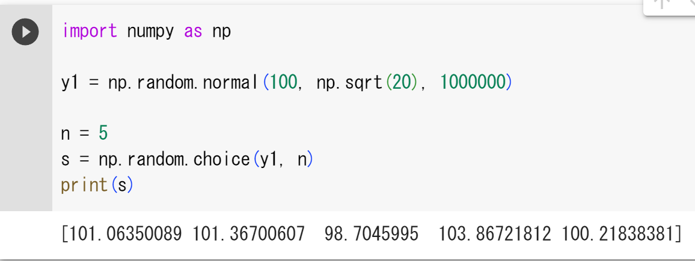
サンプリングを行い標本を得る（Google Colaboratory）
import numpy as np
y1 = np.random.normal(100, np.sqrt(20), 1000000)
n = 5
s = np.random.choice(y1, n)
print(s)
ライブラリのインポート
正規分布に従うランダムデータ
平均は 100，分散は 20，
データの個数は 1000000個
サンプリングを行い 5 個の
標本を得る
コード

Slide 36
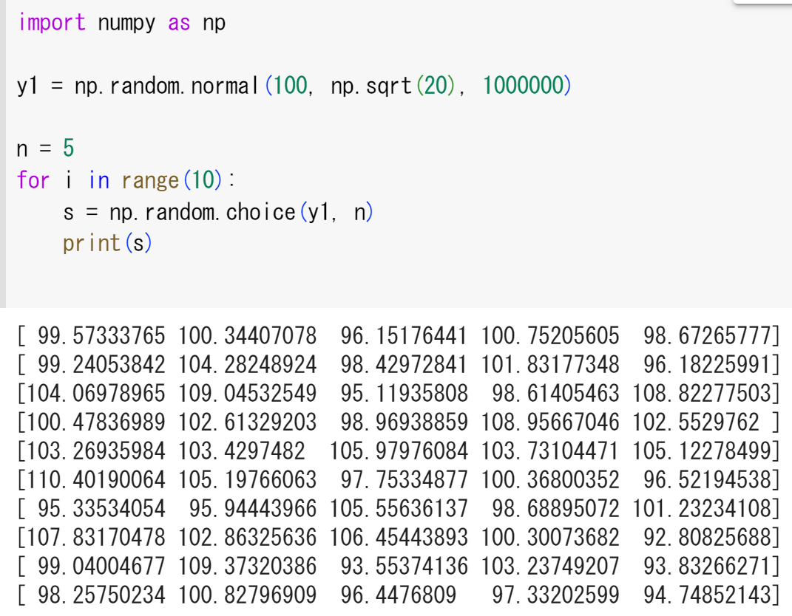
サンプリングを 10 回繰り返す（Google Colaboratory）
import numpy as np
y1 = np.random.normal(100, np.sqrt(20), 1000000)
n = 5
for i in range(10):
s = np.random.choice(y1, n)
print(s)
ライブラリのインポート
正規分布に従うランダムデータ
平均は 100，分散は 20，
データの個数は 1000000個
サンプリングを行い 5 個の
標本を得ることを 10 回繰り
返す
コード

Slide 37
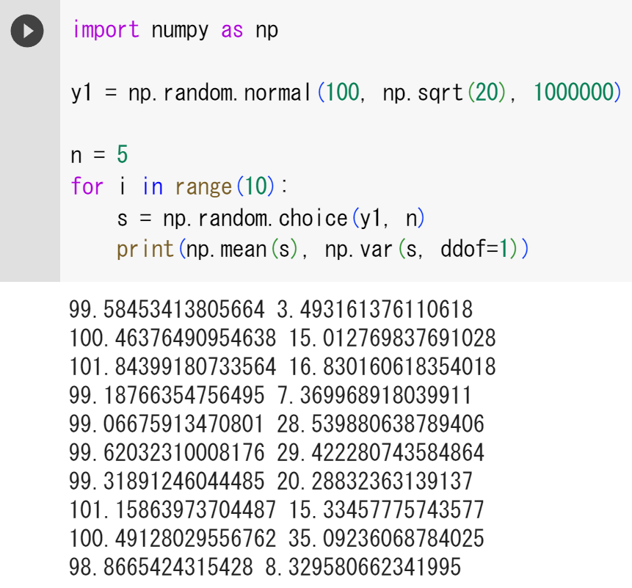
サンプリングを 10 回繰り返し，標本の平均と不偏分散を求める（Google Colaboratory）
import numpy as np
y1 = np.random.normal(100, np.sqrt(20), 1000000)
n = 5
for i in range(10):
s = np.random.choice(y1, n)
print(np.mean(s), np.var(s, ddof=1)
ライブラリのインポート
正規分布に従うランダムデータ
平均は 100，分散は 20，
データの個数は 1000000個
サンプリングを行い 5 個の
標本を得ることを 10 回繰り
返す．平均と不偏分散を算出
コード

Slide 38
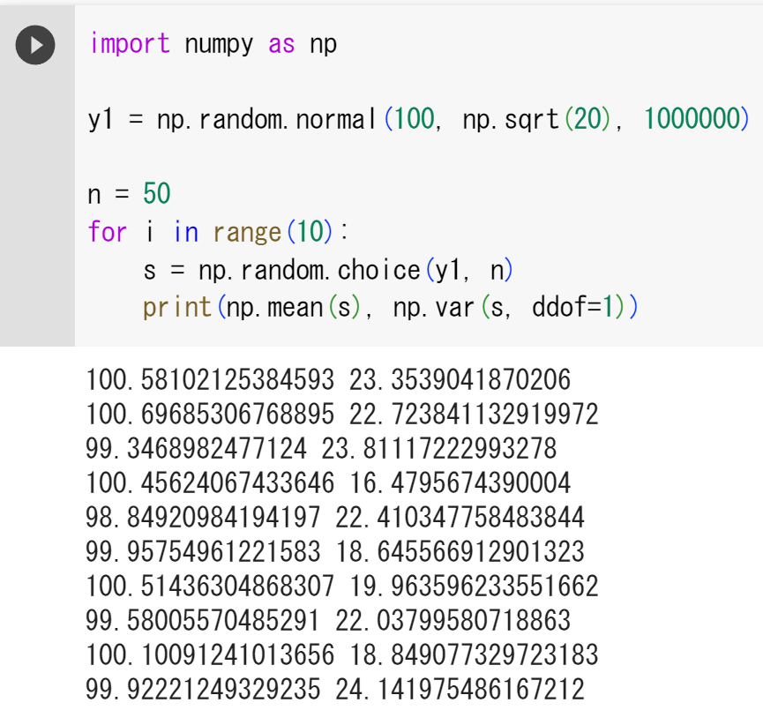
サンプリングを 10 回繰り返し，標本の平均と不偏分散を求める今度は，標本数は 50（Google Colaboratory）
import numpy as np
y1 = np.random.normal(100, np.sqrt(20), 1000000)
n = 50
for i in range(10):
s = np.random.choice(y1, n)
print(np.mean(s), np.var(s, ddof=1)
ライブラリのインポート
正規分布に従うランダムデータ
平均は 100，分散は 20，
データの個数は 1000000個
サンプリングを行い 50 個の
標本を得ることを 10 回繰り
返す．平均と不偏分散を算出
コード

Slide 39
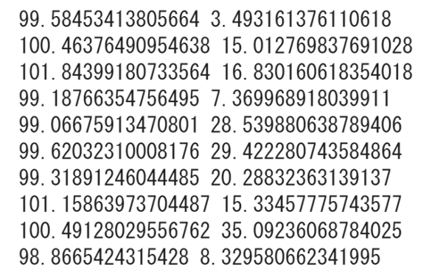
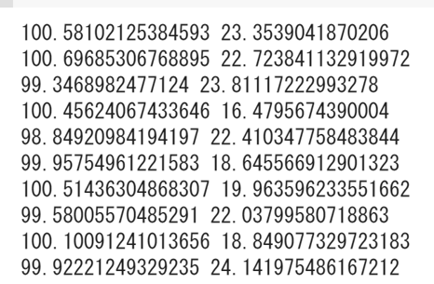
標本数 5 と 50 で結果を比べる
標本数 5 での平均と不偏分散
標本数 50 での平均と不偏分散
母集団は、正規分布に従うランダムデータ．平均は 100，分散は 20，
標本数 50 の結果の１つ： 100.58102125384593，23.3539041870208
精度はどうか
平均 100.58102125384593 の「100」の部分で誤差がありそう
分散 23.3539041870208 の「23」の部分で誤差がありそう

Slide 40
標本の平均から母平均を推定
標本の平均から母平均を推定するときに気を付けること
標本の大きさ 標本の大きさは、母平均の推定精度に大きく影響．標本の大きさが大きいほど精度が向上
誤差の認識 標本の平均から母集団を推定する際は、必ず誤差が発生する（論文などに細かすぎる値を書かないこと）
サンプリングはランダムに 母集団を正確に反映する標本を得ることが重要
母集団のデータの分布の確認 正規分布か確認．統計手法では（t 検定など）、正規分布を前提としている場合がある
外れ値の考慮 外れ値は，平均値に大きく影響する．外れ値は取り除くか適切に書き換える

